Slide 1
ЖИВОЙ
САХАЛИН
Автор-составитель
Донских Евгений Николаевич
учитель биологии, химии
МБОУ СОШ №3 с. Огоньки
высшая квалификационная категория

Slide 2
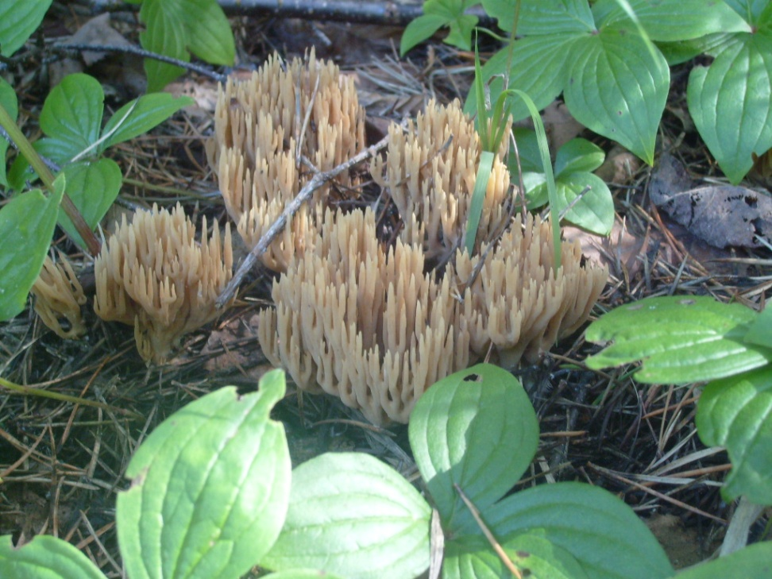
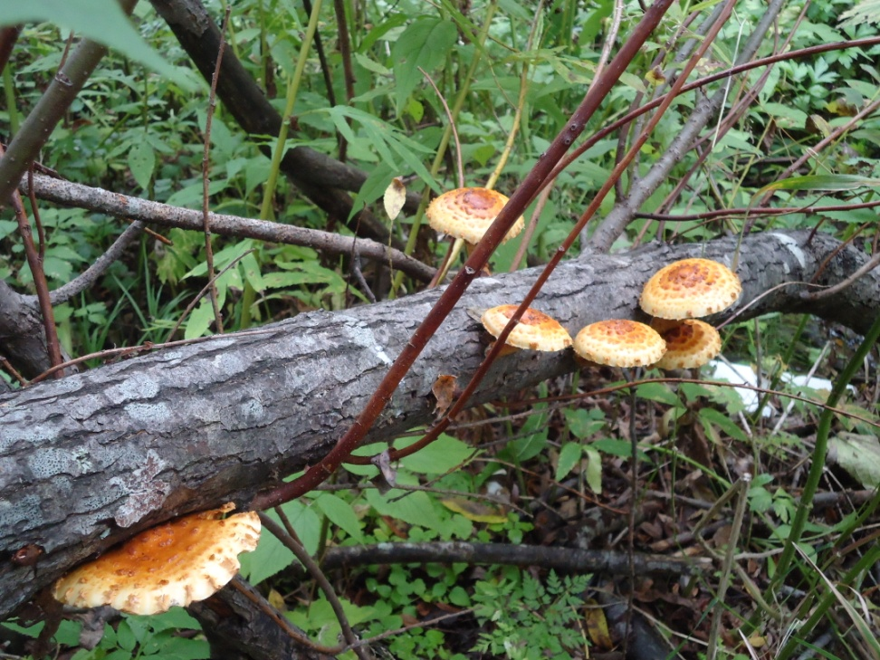
ГРИБЫ
РАМАРИЯ (RAMARIA)
В ВЫСОТУ 5-10 СМ, НОЖКА КОРОТКАЯ, ВЕТВИ ЖЕЛТОВАТЫЕ, МЯКОТЬ ЖЁСТКАЯ., С НЕПРИЯТНЫМ ЗАПАХОМ И ГОРЬКИМ ВКУСОМ. РАСТЁТ НА СТАРОЙ, ГНИЛОЙ ДРЕВЕСИНЕ ЛЕТОМ И ОСЕНЬЮ. ГРИБ НЕВКУСЕН.
ВЯЗОВИК, ТРУТОВИК ЧЕШУЙЧАТЫЙ (POLYPORUS SQUAMOSUS)
ШЛЯПКА ДИАМЕТРОМ 10-40 СМ, КОЖАНО-ЖЁЛТАЯ, С ТЁМНО-БУРОЙ ЧЕШУЁЙ. ВСТРЕЧАЕТСЯ НА ОСЛАБЛЕННЫХ ИВАХ. МОЛОДЫЕ ЭКЗЕМПЛЯРЫ СЪЕДОБНЫ.

Slide 3
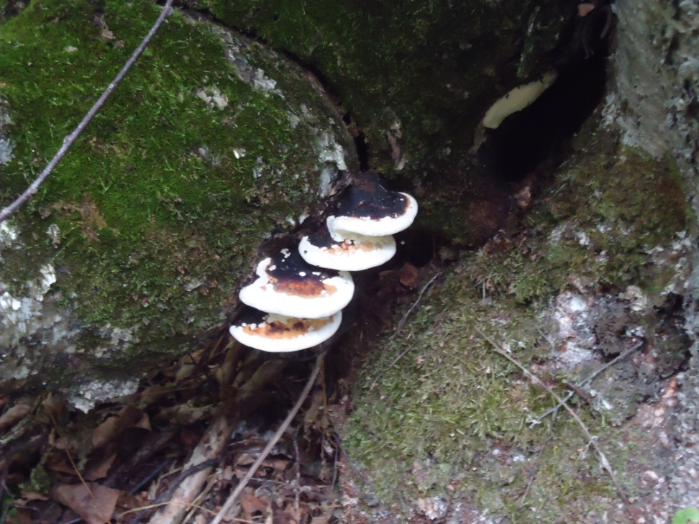
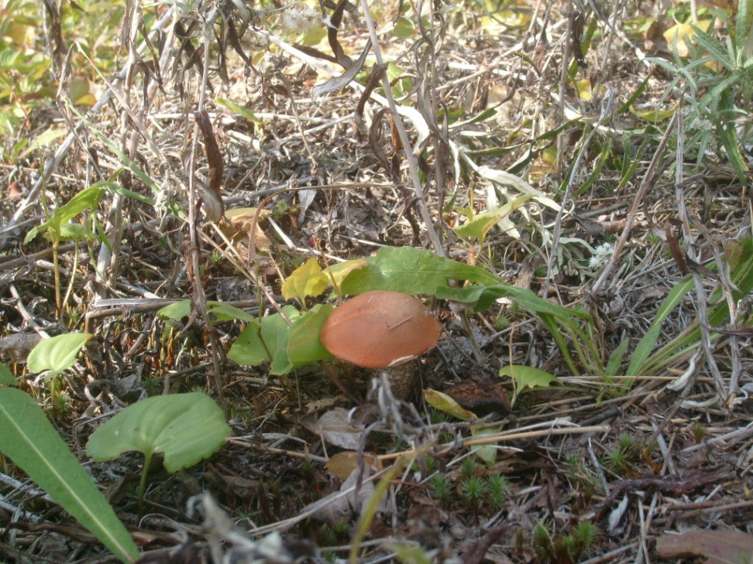
ГРИБЫ
ТРУТОВИК ОКАЙМЛЁННЫЙ (FOMITOPSIS PINICOLA)
ПОСЕЛЯЕТСЯ НА ОСЛАБЛЕННЫХ ДЕРЕВЬЯХ. НЕ ИМЕЕТ НОЖКИ И ОЧЕНЬ ПЛОТНО ПРИКРЕПЛЯЕТСЯ К ДЕРЕВУ-ХОЗЯИНУ.
ПОДОСИНОВИК ЖЁЛТО-БУРЫЙ (LECCINUM TESTACEOSCABRUM)
ШЛЯПКА ДИАМЕТРОМ 5-20 СМ, ВО ВЛАЖНОМ ВИДЕ СЛЕГКА СКОЛЬЗКАЯ . МЯКОТЬ НА РАЗРЕЗЕ ОКРАШИВАЕТСЯ В ВИННО-КРАСНЫЙ ЦВЕТ. СЪЁДОБЕН.

Slide 4
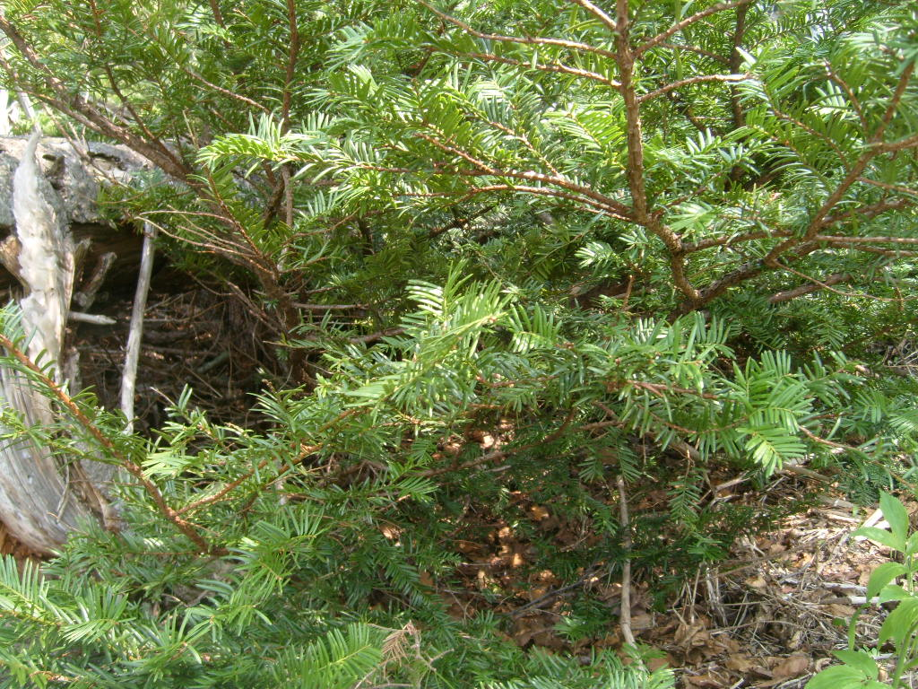
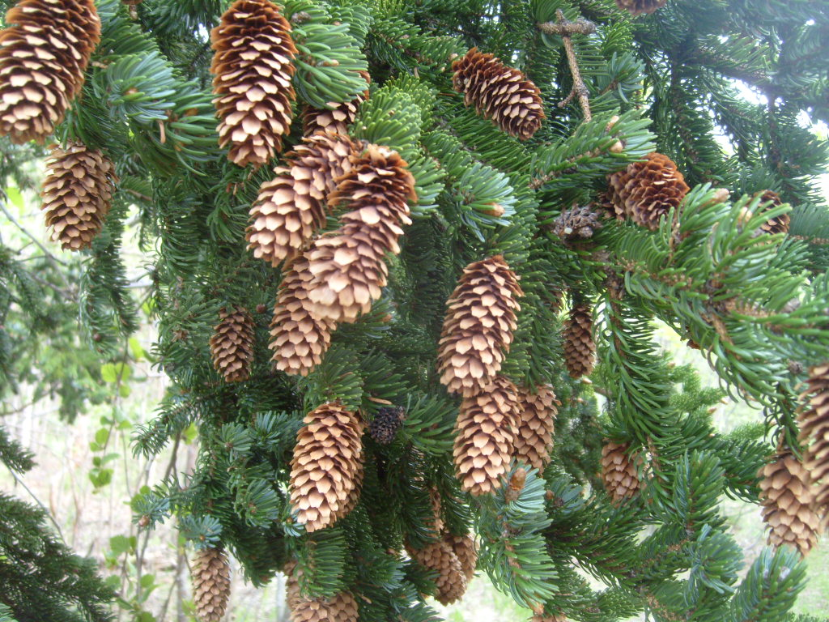
ГОЛОСЕМЕННЫЕ РАСТЕНИЯ
Тис остроконечный (taxus cuspidata)
Дерево до 20 м высотой, чаще принимающее форму куста с семенами окружёнными сочной ярко-красной оболочкой. В красной книге.
Ель аянская (picea microsperma)
Дерево с плоской хвоей и тонкими семенными чешуями на шишках, размером до 8 см. Образует темнохвойные леса

Slide 5
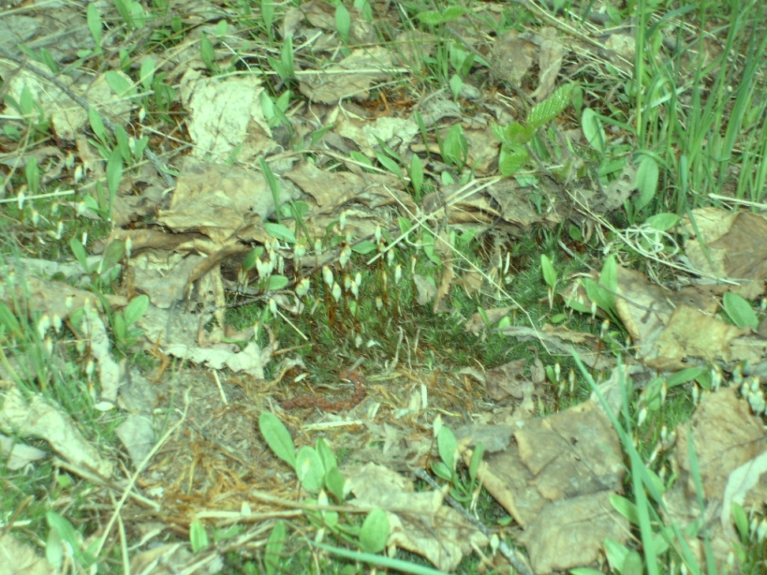
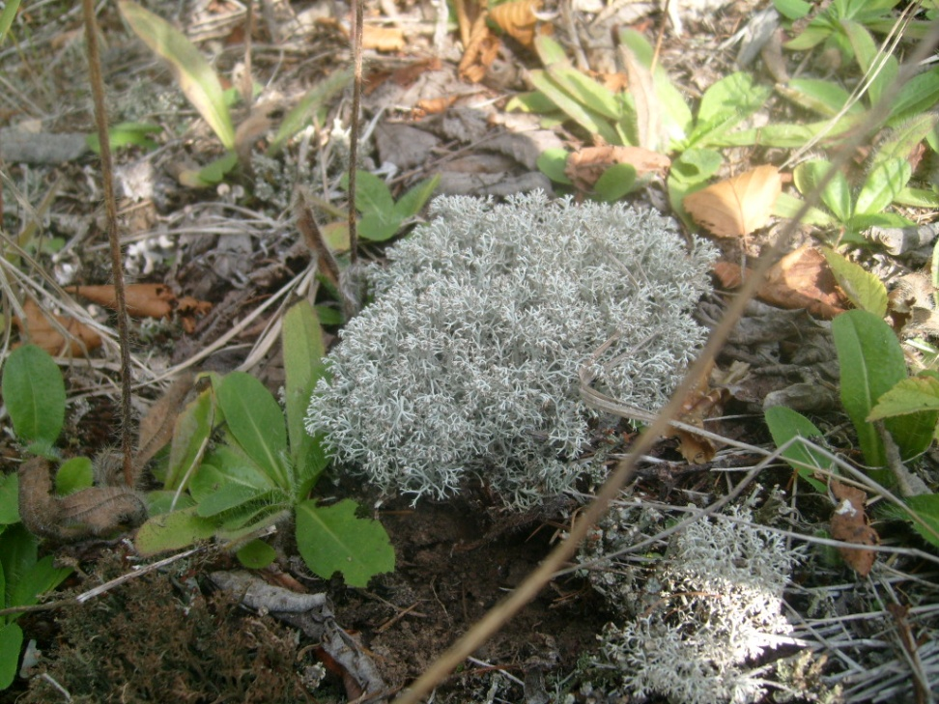
СПОРОВЫЕ РАСТЕНИЯ
МОХ ДИКРАНУМ (DICRANUM)
ВСТРЕЧАЕТСЯ НА БОЛОТАХ, ГНИЮЩЕЙ ДРЕВЕСИНЕ. РЕГУЛИРУЕТ ВОДНЫЙ БАЛАНС ГРУНТОВ.
ЛИШАЙНИК ЯГЕЛЬ (CLADONIA RANGIFERINA)
ПРОИЗРАСТАЕТ НА ВЕРХОВЫХ БОЛОТАХ, СТВОЛАХ ДЕРЕВЬЕВ

Slide 6
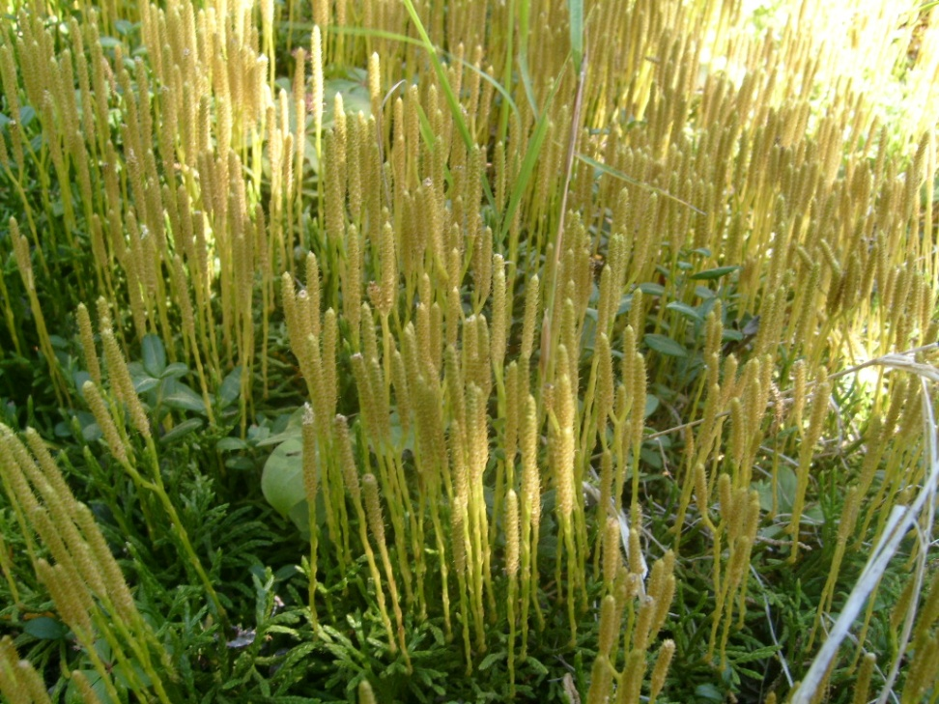
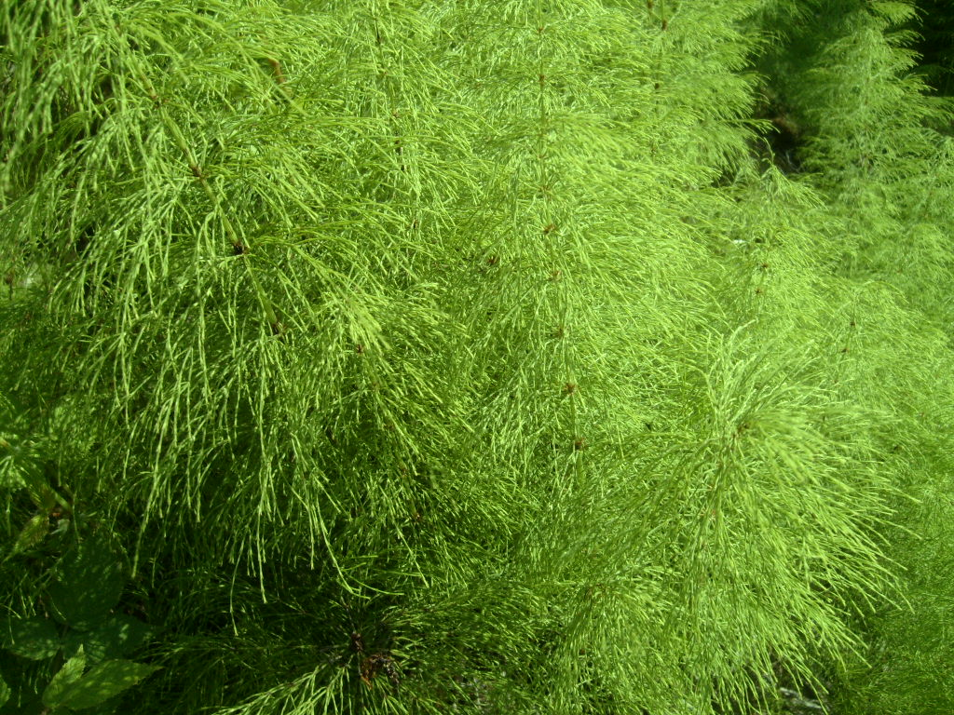
СПОРОВЫЕ РАСТЕНИЯ
ПЛАУН СПЛЮСНУТЫЙ (LYCOPODIUM COMPLAMATUM)
ЛИСТЬЯ РАСТЕНИЯ ЧЕРЕПИТЧАТО НАЛЕГАЮТ ДРУГ НА ДРУГА. СПОРОНОСНЫЕ КОЛОСКИ ВЕРТИКАЛЬНЫЕ. РАСТЁТ НА ГАРЯХ, В ХВОЙНЫХ И ЛИСТВЕННЫХ ЛЕСАХ. ВСТРЕЧАЕТСЯ ДОВОЛЬНО ЧАСТО.
ХВОЩ ЛЕСНОЙ (EQUISETUM SILVATICUM)
РАСТЕНИЕ С МЯГКИМИ НЕЗИМУЮЩИМИ СТЕБЛЯМИ, СИЛЬНО РАЗВЕТВЛЁННЫМИ, ОТОГНУТЫМИ ВНИЗ. РАСТЁТ В ЛЕСАХ, НА ОПУШКАХ, В КУСТАРНИКОВЫХ ЗАРОСЛЯХ.

Slide 7
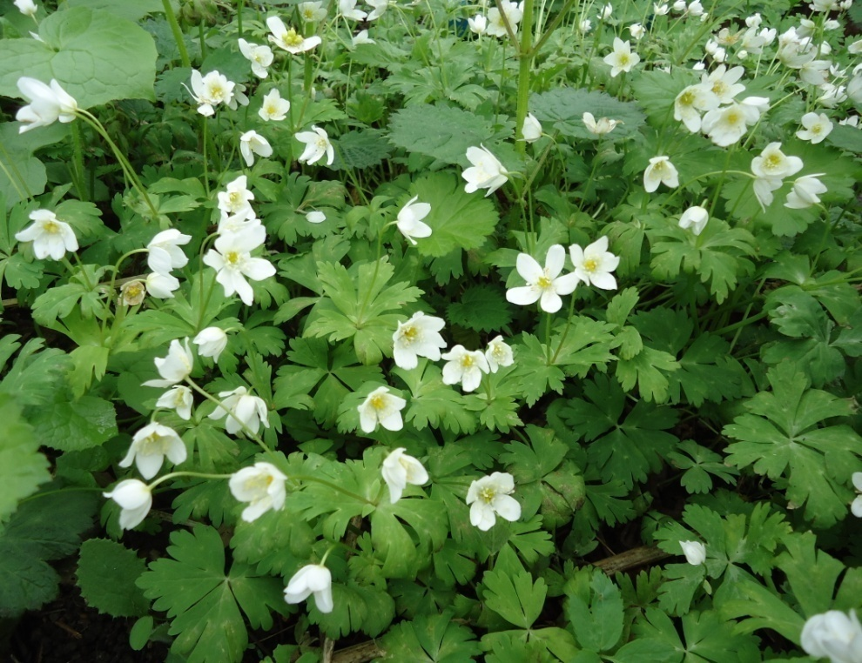
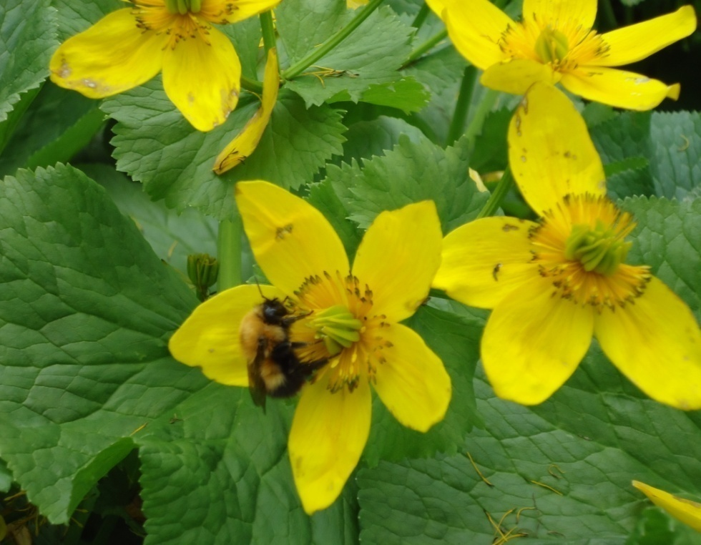
РАННЕЦВЕТУЩИЕ РАСТЕНИЯ
ВЕТРЕННИЦА РАДДЭ
(ANEMONE RАDDEANA)
ЦВЕТЁТ В IV-V. В ПРИРЕЧНЫХ И ТЁМНОХВОЙНЫХ ЛЕСАХ. ДЕКОРАТИВНОЕ
Калужница дудчатая
(Сaltha fistulosa)
Цветёт в IV-V. По берегам рек и ручьёв, а также по болотистым местам.

Slide 8
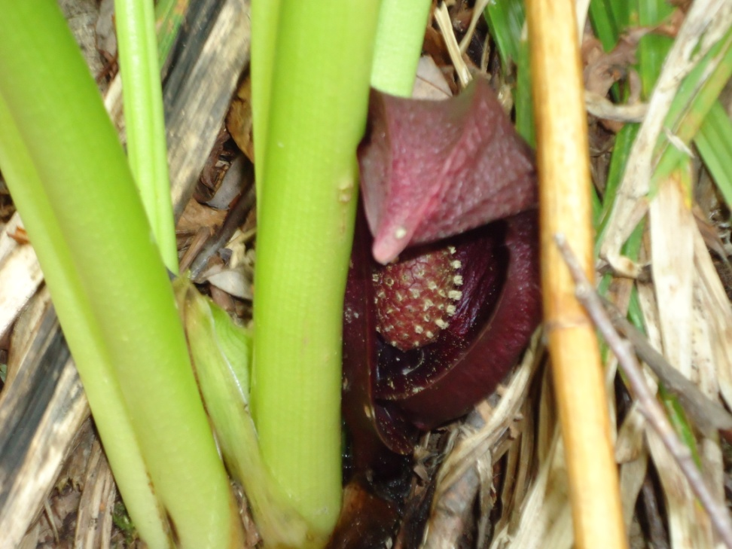
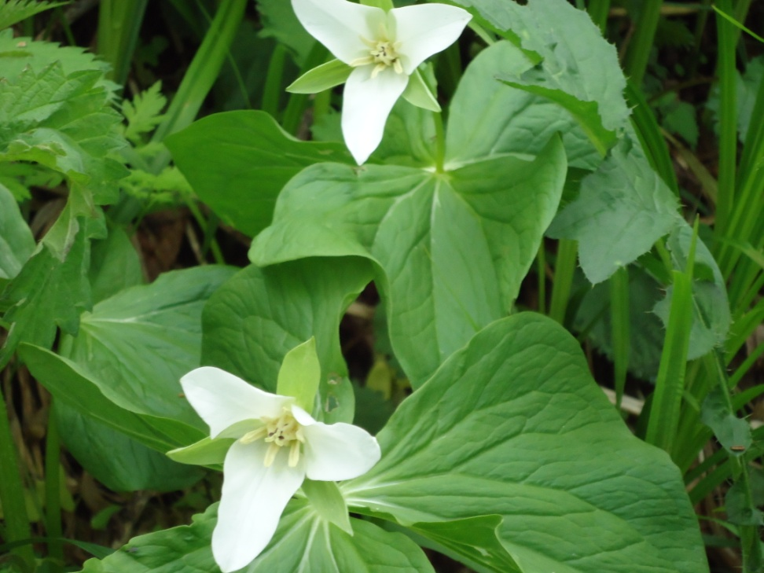
РАННЕЦВЕТУЩИЕ РАСТЕНИЯ
ТРИЛЛИУМ КАМЧАТСКИЙ
(TRILLIUM CAMSCHATCENSE)
ЦВЕТЁТ В V-VI В ЛЕСАХ, НА ЛУГАХ. ДЕКОРАТИВНО. ЯДОВИТО
СИМПЛОКАРПУС ВОНЮЧИЙ
(SYMPLOKARPUS FOETIDUS)
ЦВЕТЁТ В IV ВО ВЛАЖНЫХ ЛЕСАХ И БОЛОТИТЫХ ЛУГАХ . ДЕКОРАТИВНО, ЯДОВИТО

Slide 9
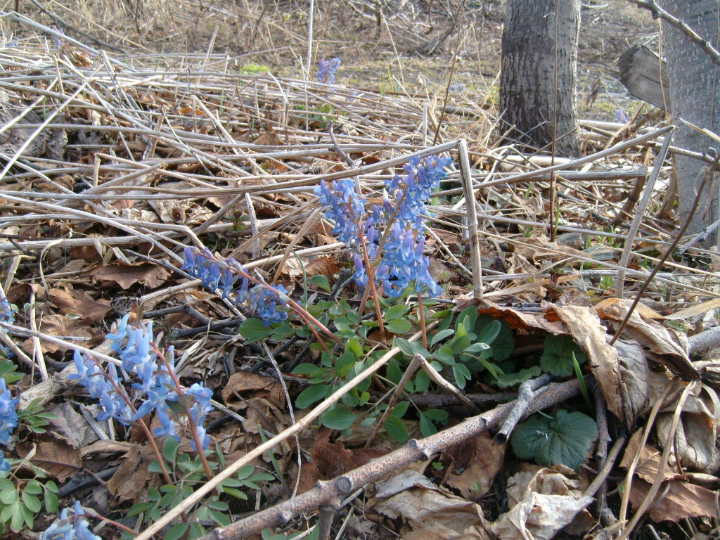
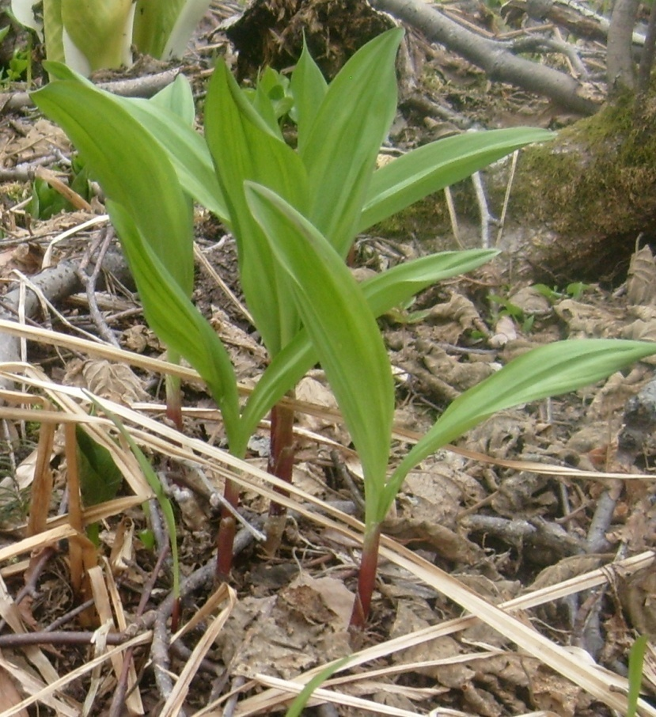
РАННЕЦВЕТУЩИЕ РАСТЕНИЯ
ХОХЛАТКА СОМНИТЕЛЬНАЯ
(CORYDALIS AMBIGUA)
ЦВЕТЁТ В V-VI. В ЛЕСАХ, ВБЛИЗИ РУЧЬЁВ, МОРСКИХ ТЕРРАСАХ.
ЧЕРЕМША
(ALLIUM OCHOTENSE)
ВЕГЕТАЦИЯ В V, ЦВЕТЕНИЕ В VI. НА РАЗНОТРАВНЫХ СКЛОНАХ И ВЛАЖНЫХ ЛУГАХ, МОРСКИХ ТЕРРАСАХ.

Slide 10
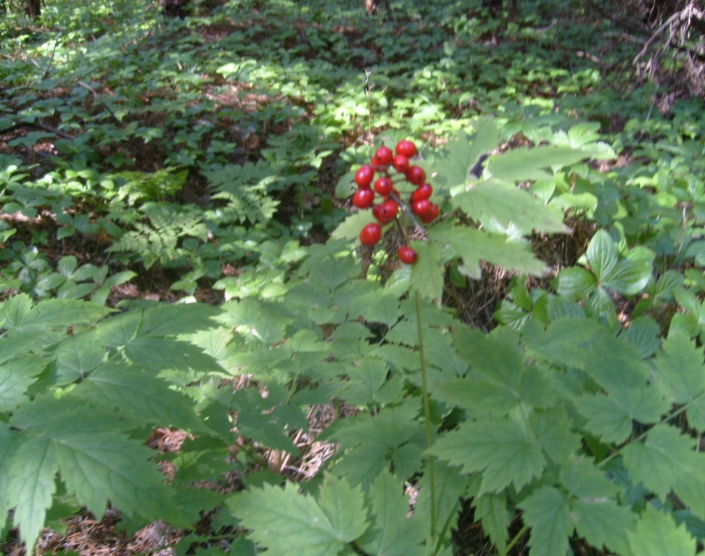
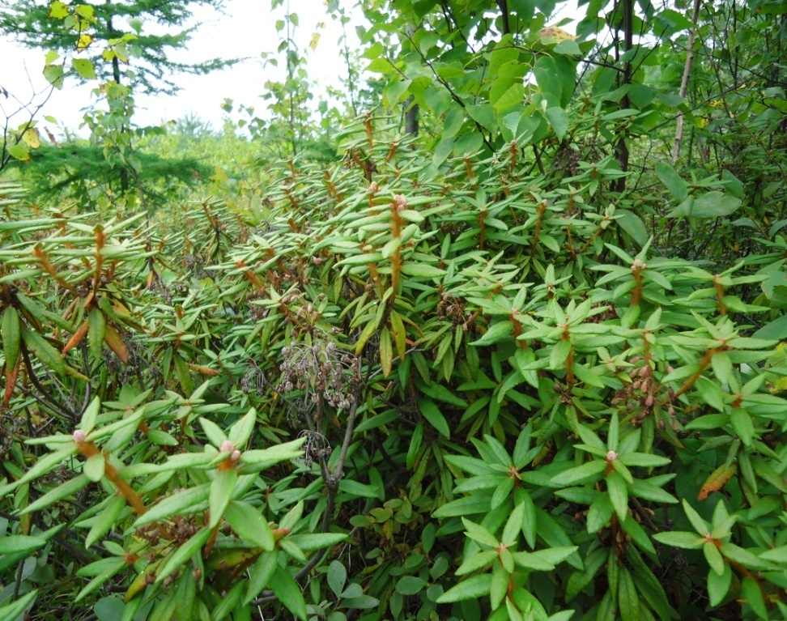
ЯДОВИТЫЕ РАСТЕНИЯ
ВОРОНЕЦ КРАСНОПЛОДНЫЙ
(ACTAEA ERYTROCARPA)
ЦВЕТЕНИЕ В V-VI, ПЛОДОНОШЕНИЕ В VII-VIII. ПРОИЗРАСТАЕТ В ЛЕСАХ.
БАГУЛЬНИК КРУПНОЛИСТНЫЙ
(LEDUM MACROFILLUM)
ОКОЛО 1 М ВЫСОТОЙ. НА МОХОВЫХ БОЛОТАХ И В СВЕТЛОХВОЙНЫХ И ТЁМНОХВОЙНЫХ ЛЕСАХ.

Slide 11
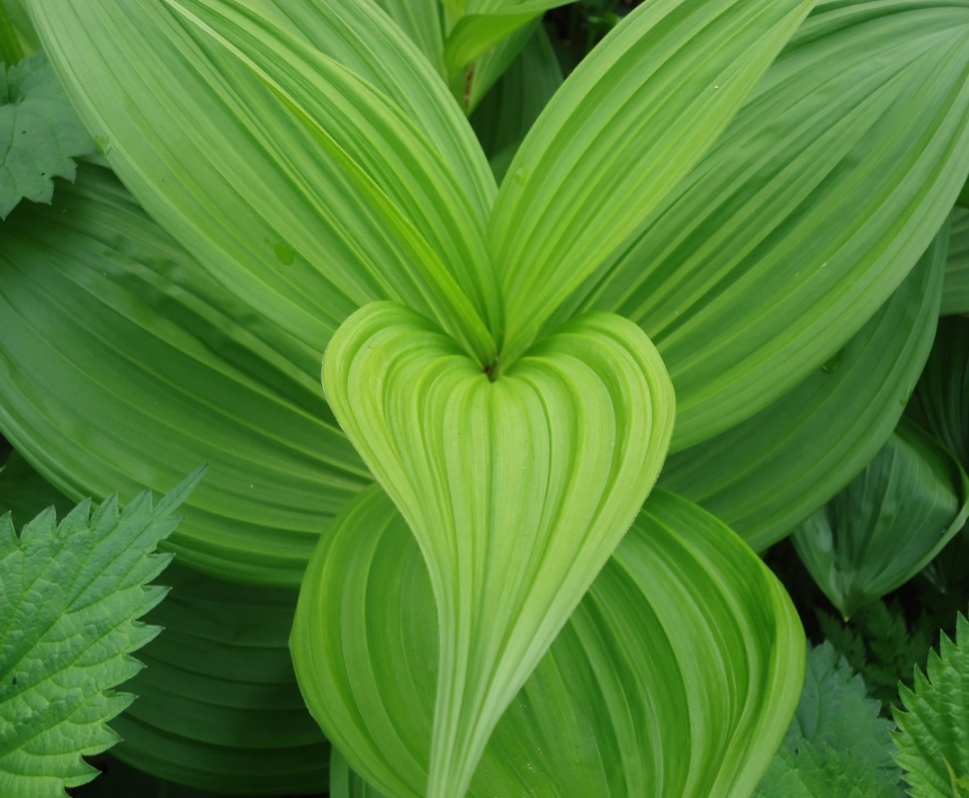
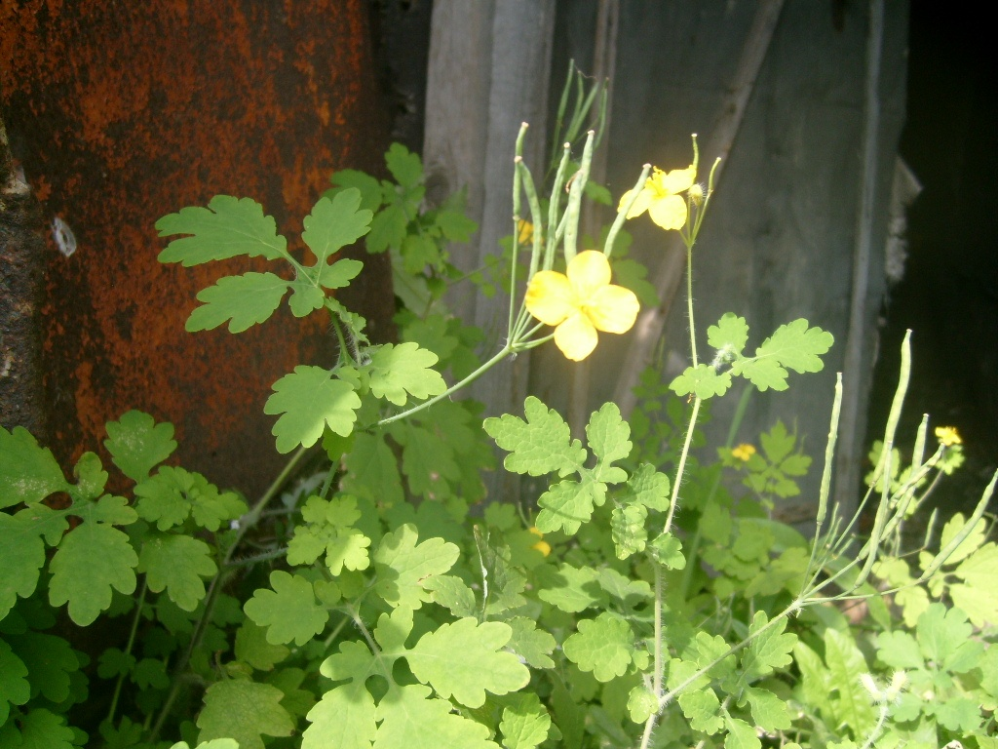
ЯДОВИТЫЕ РАСТЕНИЯ
ЧЕМЕРИЦА КРУПНОЦВЕТКОВАЯ
(VERATRUM GRANDIFLORUM)
НА ВЛАЖНЫХ ЛУГАХ И В КУСТАРНИКАХ.
ЧИСТОТЕЛ БОЛЬШОЙ
(CHELIDONIUM MAJUS)
В ЛЕСАХ, У ДОРОГ, А ТАКЖЕ КАК СОРНОЕ.

Slide 12
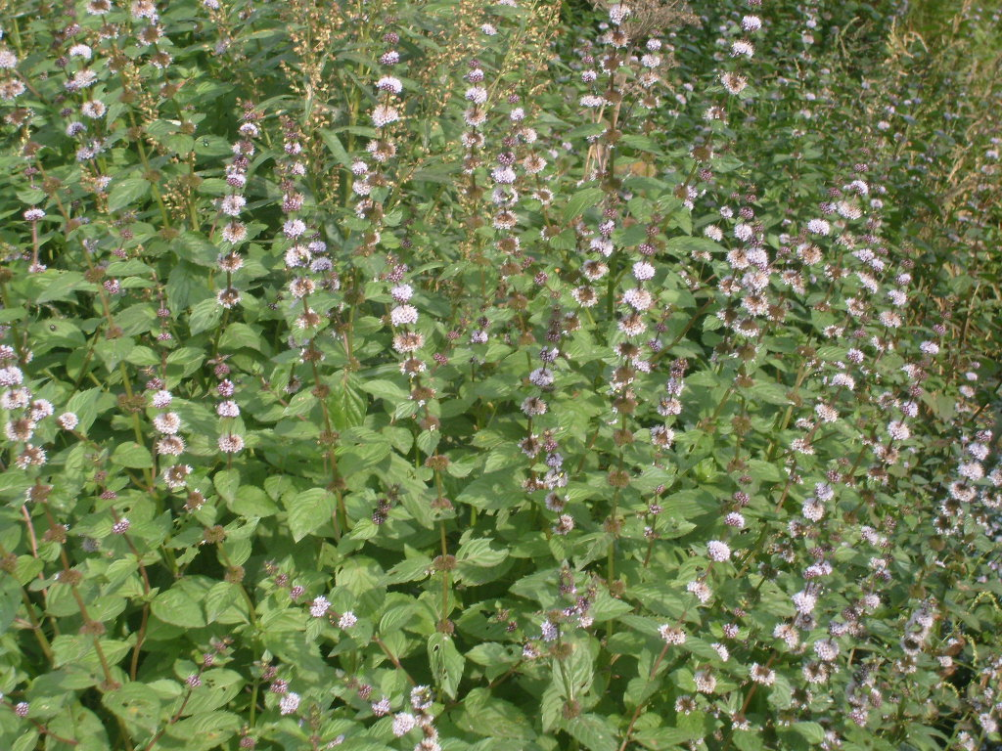
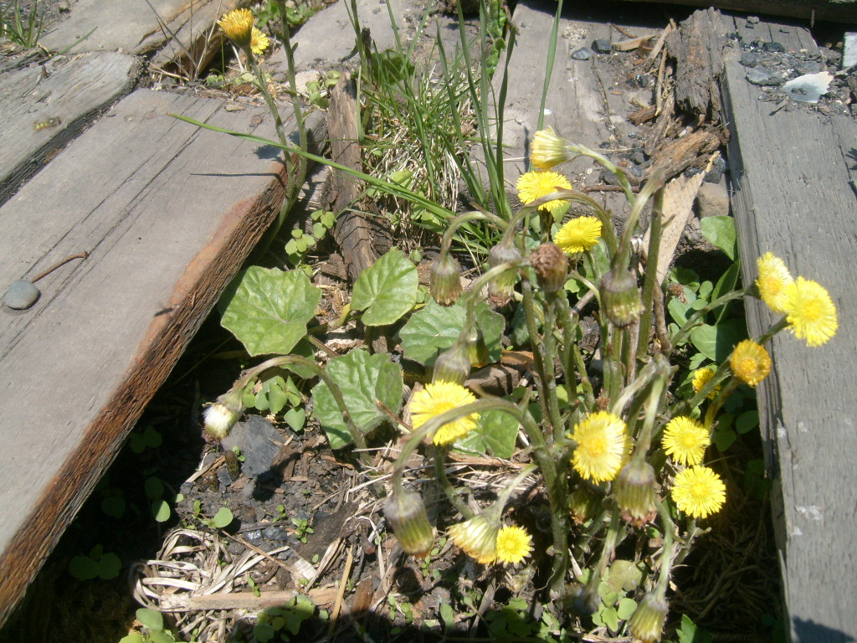
ЛЕКАРСТВЕННЫЕ РАСТЕНИЯ
МЯТА ПРОСТОЧАШЕЧНАЯ
(MENTHA HAPLOCALYX)
НА УВЛАЖНЁННЫХ ЛУГАХ. КУЛЬТИВИРУЕТСЯ.
МАТЬ-И-МАЧЕХА
(TUSSILAGO FARFARA)
ЗАНОСНЫЙ ВИД РАСТЕНИЯ, ИНОГДА РАСТУЩИЙ КАК СОРНЯК.

Slide 13
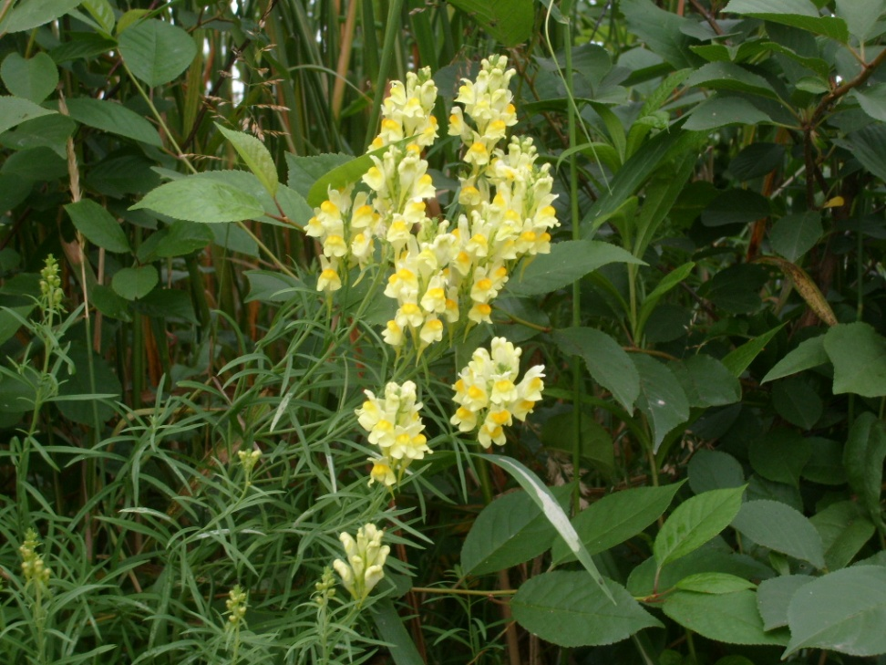
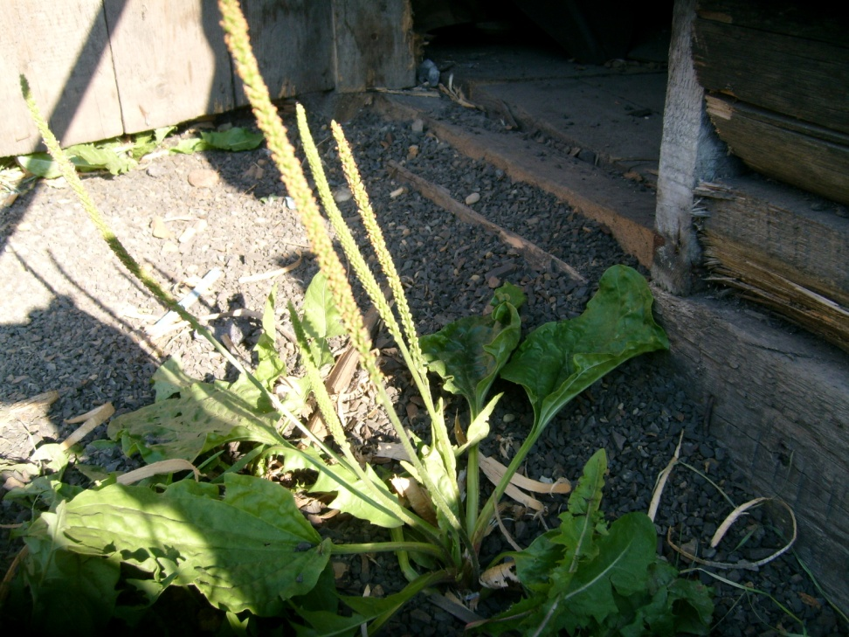
ЛЕКАРСТВЕННЫЕ РАСТЕНИЯ
ЛЬНЯНКА ОБЫКНОВЕННАЯ
(LINARIA VULGARIS)
ЗАНОСНОЕ И СОРНОЕ РАСТЕНИЕ.
ПОДОРОЖНИК БОЛЬШОЙ
(PLANTAGO MAJER)
ЗАНОСНОЕ И СОРНОЕ РАСТЕНИЕ.

Slide 14
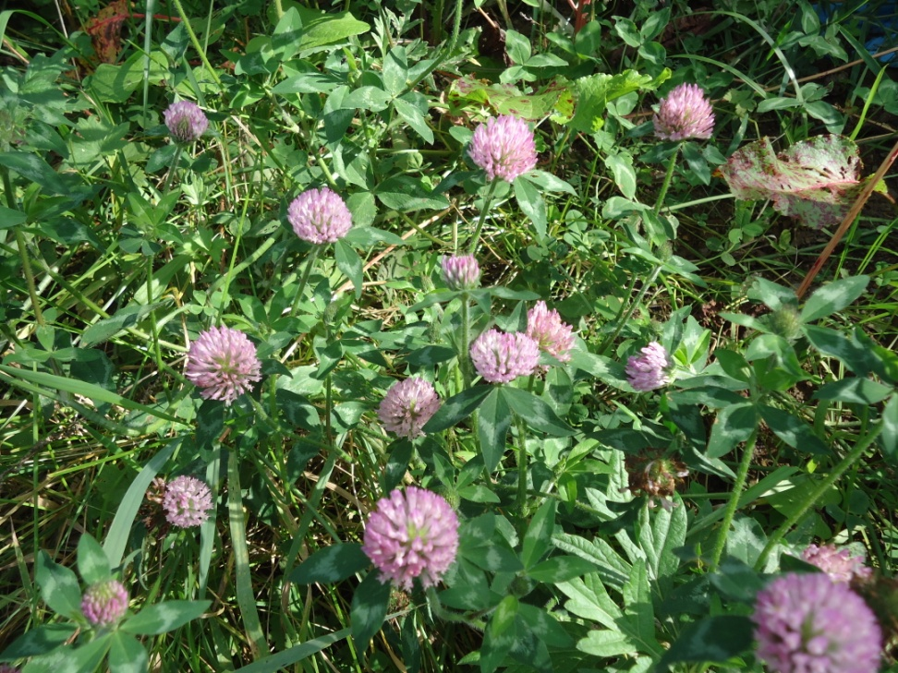
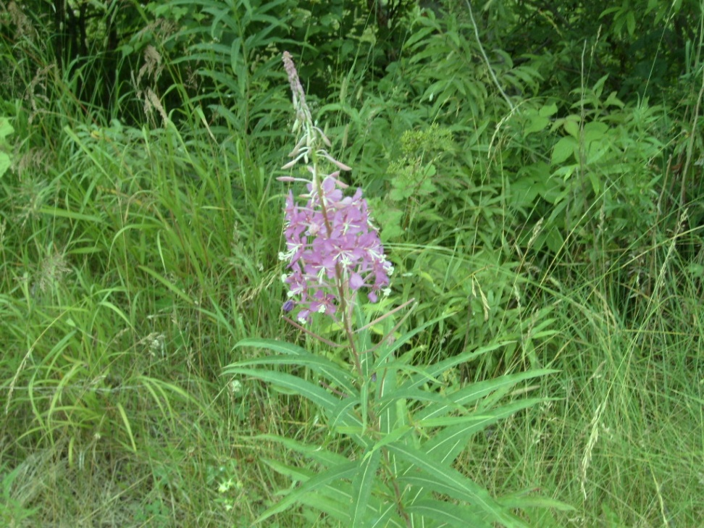
РАСТЕНИЯ МЕДОНОСЫ
ИВАН-ЧАЙ УЗКОЛИСТНЫЙ
(CHAMAENERION ANGUSTIFOLIUM)
ВСТРЕЧАЕТСЯ НА ОПУШКАХ, ГАРЯХ, ВЫРУБКАХ И У ДОРОГ.
КЛЕВЕР ГИБРИДНЫЙ
(TRIFOLIUM HIBRIDIUM)
ВСТРЕЧАЕТСЯ НА ЛУГАХ, В ПОСЕВАХ И СРЕДИ ЗАРОСЛЕЙ КУСТАРНИКОВ.

Slide 15
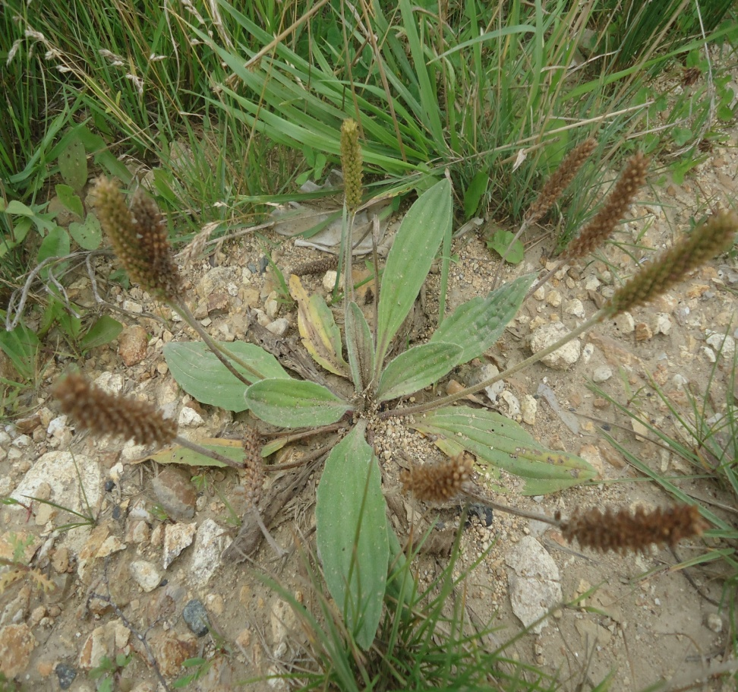
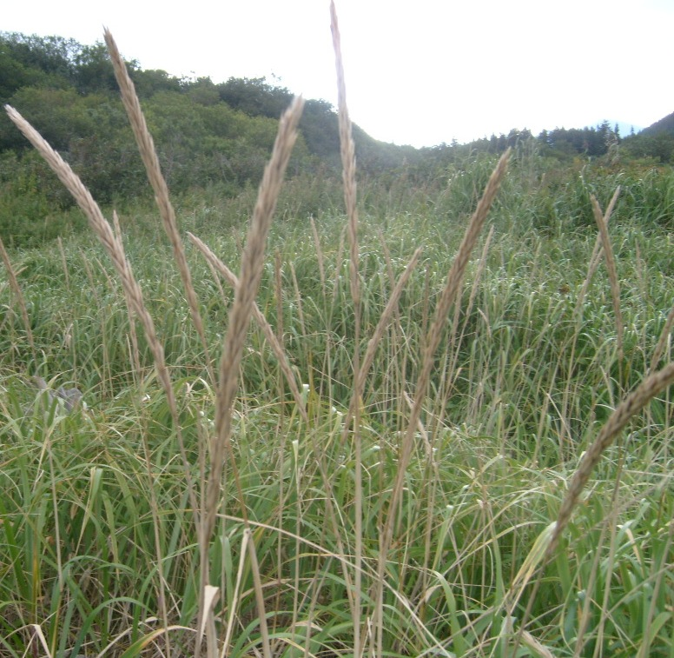
РАСТЕНИЯ МОРСКОГО ПОБЕРЕЖЬЯ
Подорожник камчатский
(plantago camtschatica)
Растение с густым опушением. Цветёт в vi.
ВОЛОСНЕЦ МЯГКИЙ (LEYMUS MOLLIS)
КОРНЕВИЩНОЕ ЗЛАКОВОЕ РАСТЕНИЕДО 130 СМ В ВЫСОТУ. ОБЫЧНОЕ РАСТЕНИЕ ПОБЕРЕЖИЙ.

Slide 16
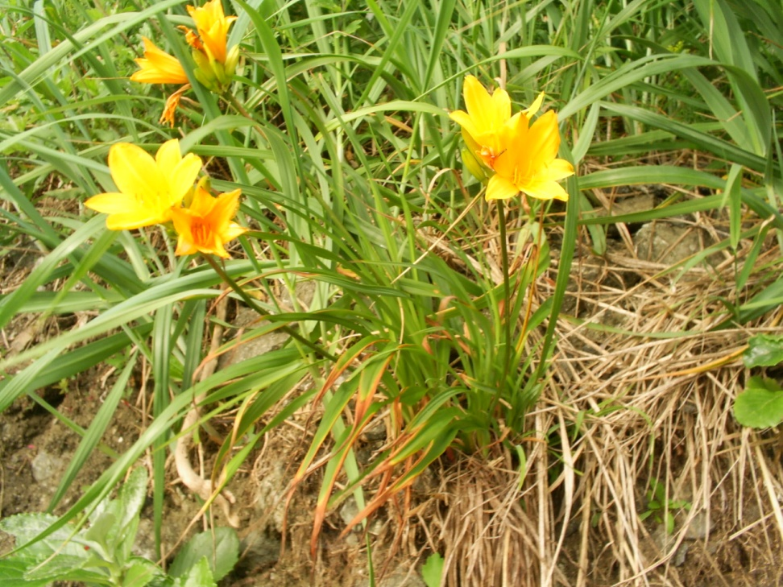
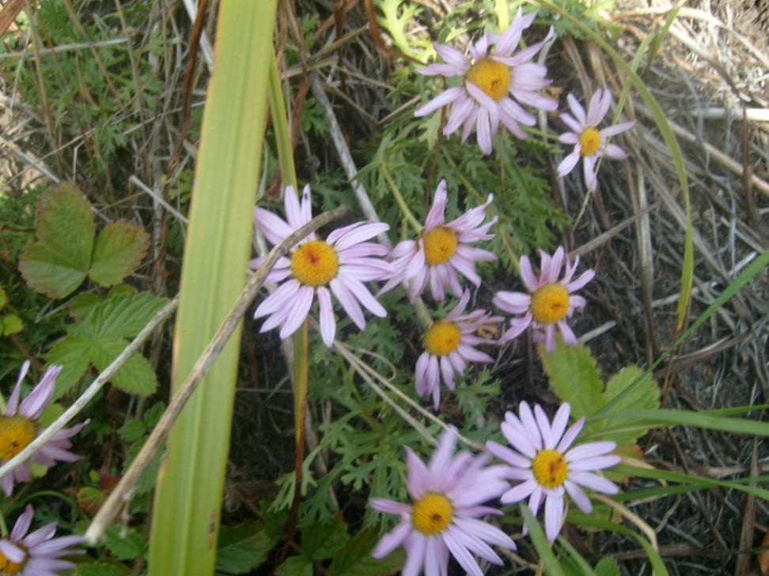
РАСТЕНИЯ МОРСКОГО ПОБЕРЕЖЬЯ
ЛИЛИЯ ДАРСКАЯ
(Lilium dahuricum)
Декоративное растение с прямостоячими цветками 6-8 см длиной
Гетеропаппус обманчивый (heteropappus decipiens)
Растение 20-30 см высотой. На сухих береговых склонах. Цветки синевато-сиреневые.

Slide 17
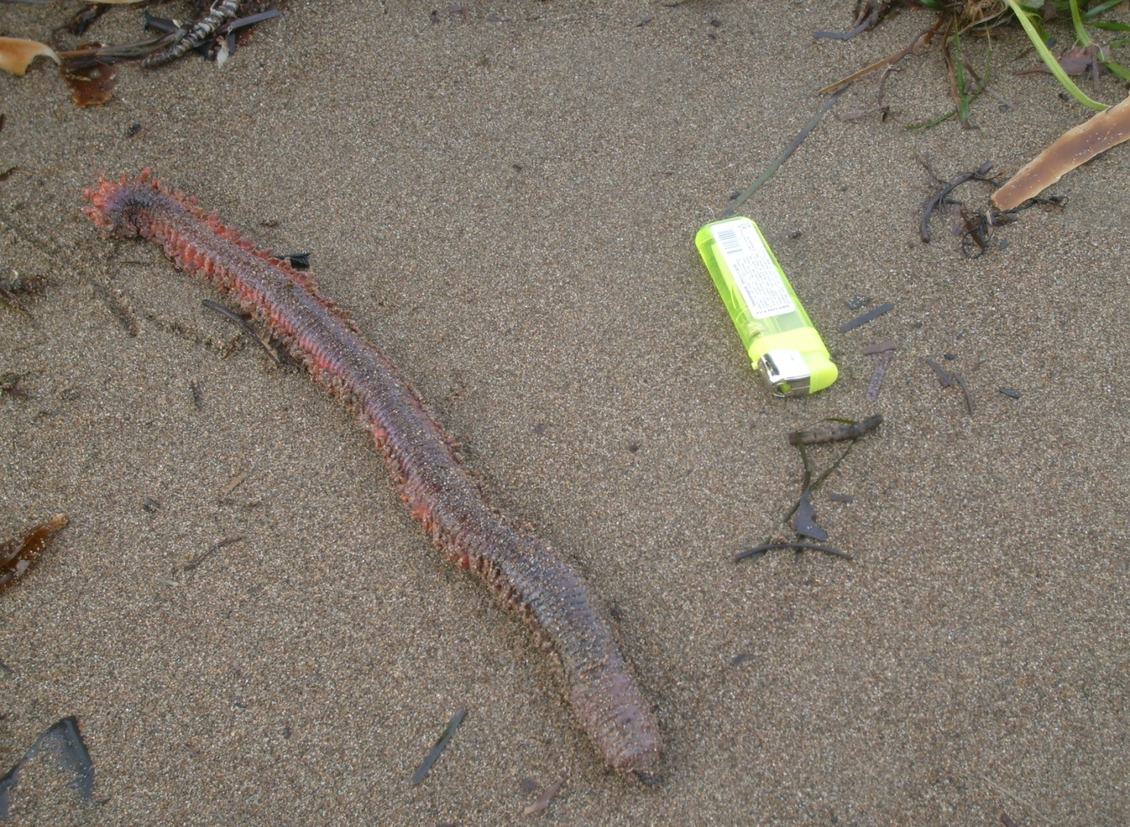
КЛАСС КОЛЬЧАТЫЕ ЧЕРВИ
НЕРЕИС (NEREIS)
БЕСПОЗВОНОЧНОЕ ДОСТИГАЕТ 70 СМ. ДЛИНОЙ, ДЫХАНИЕ КОЖНОЕ. ДЛЯ ЧЕЛОВЕКА БЕЗОБИДЕН, КОРМОВАЯ БАЗА РЫБ.
Б.

Slide 18
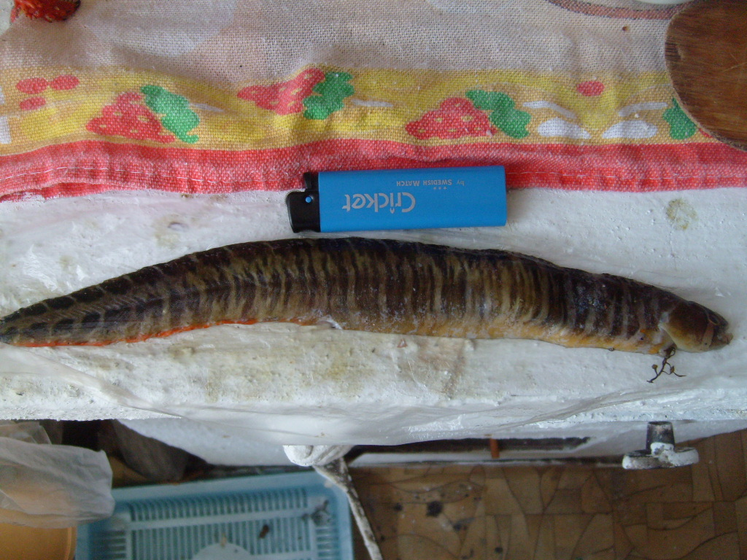
КЛАСС РЫБЫ
ДВУГУБ (BILABRIA ORNATA)
РЫБА С СИЛЬНО ВЫТЯНУТЫМ ТЕЛОМ ДЛИНОЙ ОКОЛО 20 СМ. СПИНОЙ И АНАЛЬНЫЙ ПЛАВНИКИ ПЕРЕХОДЯТ В ХВОСТОВОЙ. ОБИТАТЕЛЬ ДНА.

Slide 19
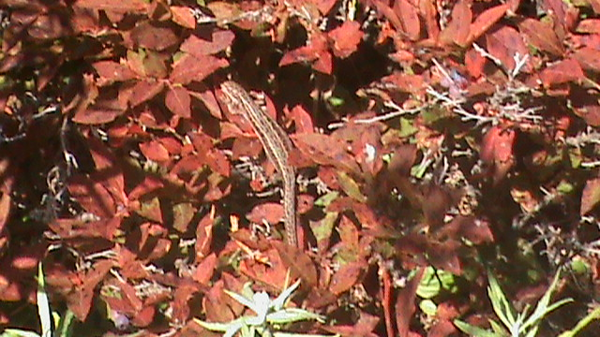
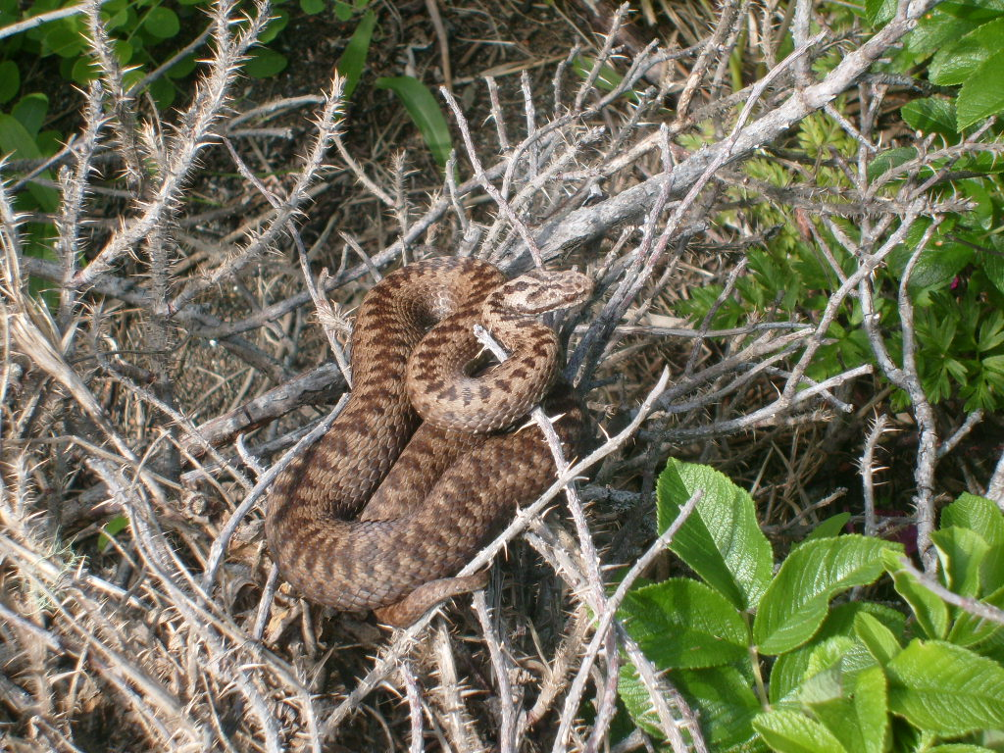
КЛАСС ПРЕСМЫКАЮЩИЕСЯ
ЯЩЕРИЦА ЖИВОРОДЯЩАЯ
(ZOOTOCA VIVIPARA)
ПИТАЕТСЯ НАСЕКОМЫМИ, УЛИТКАМИ, ЧЕРВЯМИ. ПИЩУ РАЗЖЁВЫВАТЬ НЕ МОЖЕТ. ХОРОШО ПЛАВАЕТ. ЗИМОВКА НА ГЛУБИНЕ 30-40 СМ. В ПОТОМСТВЕ 6-12 НОВОРОЖДЁННЫХ
ГАДЮКА ОБЫКНОВЕННАЯ
(VIPETA BERUS)
ОКРАСКА ОЧЕНЬ ИЗМЕНЧИИВА. ПИТАТЬСЯ ПРЕДПОЧИТАЕТ ЯЩЕРИЦАМИ И ЛЯГУШКАМИ, ПОЛЁВКАМИ. ЗИМОВКА НА ГЛУБИНЕ ДО 2 М. РОЖДАЕТ ДО 12 ДЕТЁНЫШЕЙ. ЯД ГЕМОТОКСИЧЕСКИЙ

Slide 20
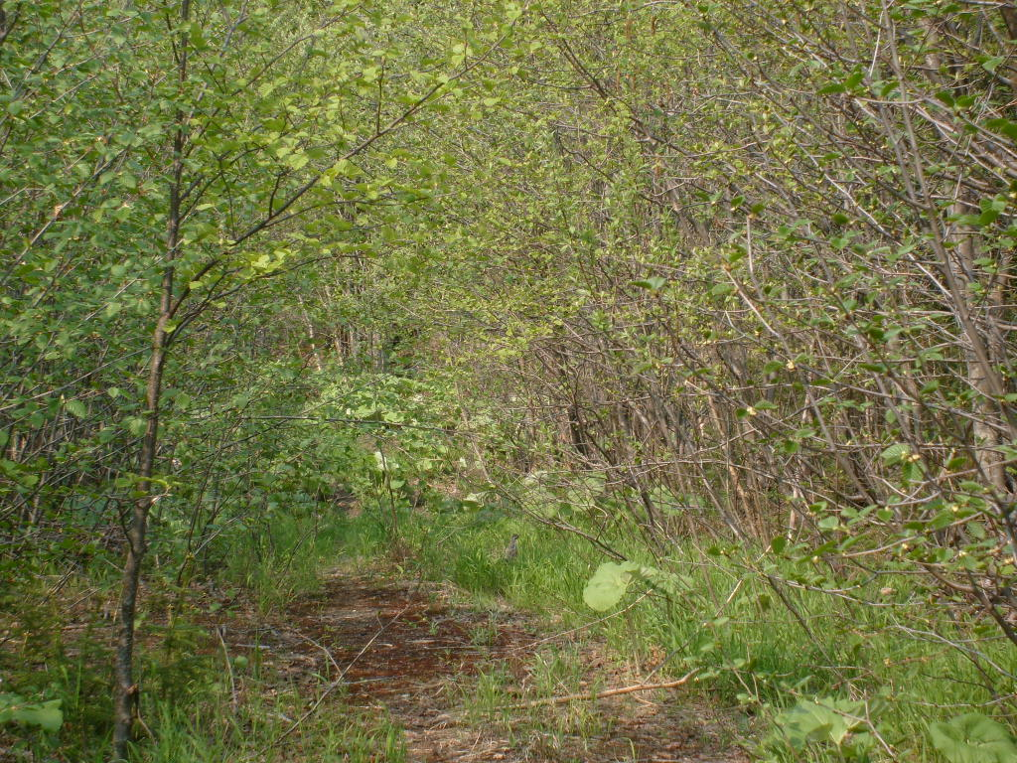
НАЙДИТЕ РЯБЧИКА

Slide 21
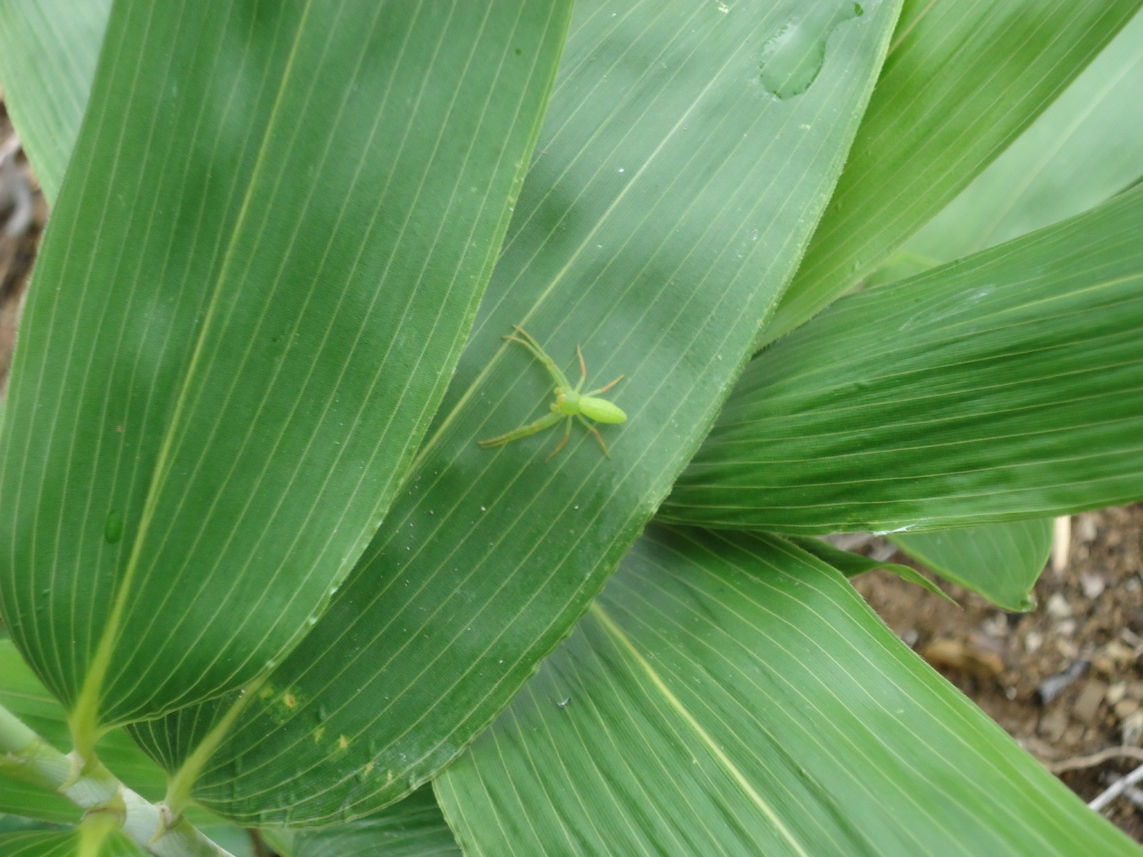
ПОКРОВИТЕЛЬСТВЕННАЯ ОКРАСКА ПАУКА (МАСКИРОВКА)

Slide 22
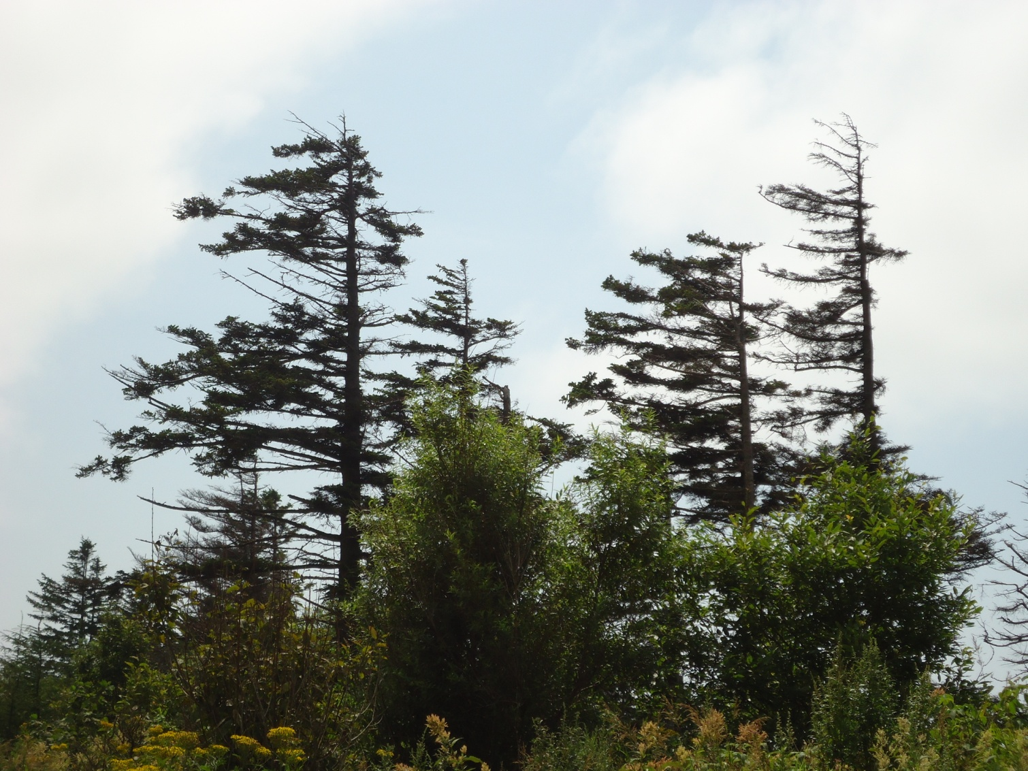
«ФЛАГОВАЯ» ФОРМА ДЕРЕВЬЕВ (НА МОРСКИХ ПОБЕРЕЖЯХ)

Slide 23
СПАСИБО ЗА ВНИМАНИЕ

